Slide 1
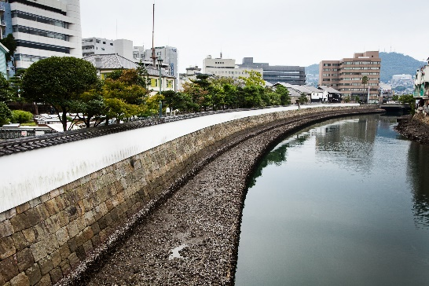
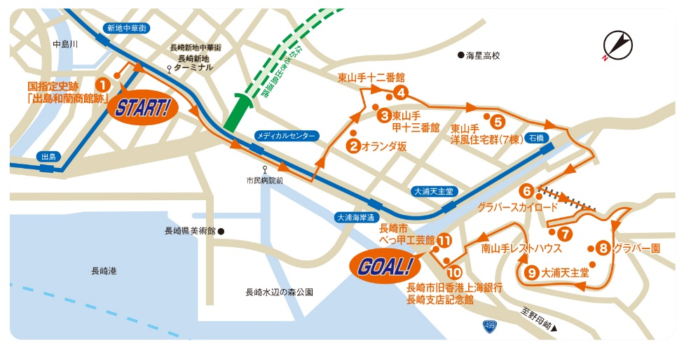
おすすめモデルコース
コース④ 外国人居留地＋出島コース
全行程：約4時間30分
鎖国が終わったことで作られた外国人居留地から、華やかな西洋の文化が日本に伝わりました。
出島電停から徒歩1分
→
徒歩約10分
スタート
②オランダ坂
①史跡出島
鎖国時代、オランダ商館員たちは、この出島に居住しました。そんな彼らの日常生活をできる限り再現した出島エリアで当時の様子を観察できます。
（国指定史跡）
異国情緒あふれる東山手に位置しており、近くには日本で最初の女学校である活水学院や洋風住宅群7棟があります。
↓ 徒歩約1分
④東山手十二番館
←
徒歩約3分
③東山手甲十三番館
ロシア領事館として建設された、初期の洋風建築の代表例ともいえる木造洋館。（国指定重要文化財）
旧香港上海銀行長崎支店長のイギリス人やアメリカ人などが居住した洋館。（国登録有形文化財）
徒歩約4分 ↓
⑤東山手洋風住宅群
→
徒歩約6分
⑥グラバースカイロード
→
徒歩約2分
⑦南山手レストハウス
狭い宅地に密集した形で7棟の建物が建ち、当時の社宅または賃貸住宅ではないかと言われています。
グラバー園を擁する南山手の斜面地を運行する全国でも類を見ない斜面エレベーター。
外国人居留地初期の特徴である石造外壁の住宅。観光客が気軽に休憩できるレストハウスです。
⑧グラバー園
↲ 徒歩約7分
⑨大浦天主堂
←
徒歩約5分
世界文化遺産に登録された旧グラバー住宅など市内に点在していた6つの明治期の洋館を移築復元したものや国指定重要文化財の洋館の他に、市内から移築し復元した明治期の洋館も見ることができます。
日本洋風建築の代表的な構造物として、国宝に指定されている大浦天主堂。正式名称は「日本二十六聖殉教者天主堂」。
↓ 徒歩約3分
⑩長崎市旧香港上海銀行長崎支店記念館
（長崎近代交流史と孫文・梅屋庄吉ミュージアム）
建築家の下田菊太郎が設計した、現存する唯一の建造物で、長崎市内の石造り洋館として最大の規模を持ちます。当時神戸以西唯一の外国銀行でした。（国指定重要文化財）
↓ 徒歩約3分
7
ゴール
10
⑪べっ甲工芸館
９
８
日本べっ甲協会が寄贈した貴重な作品のうち約300点を展示するとともに、ビデオの上映も行っています。（国指定重要文化財）

Slide 2
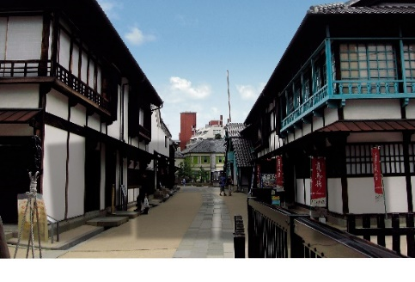
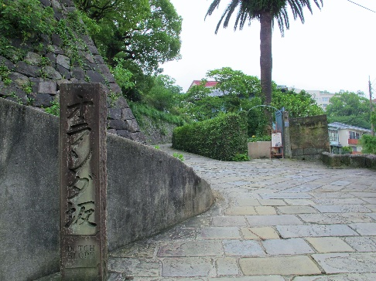
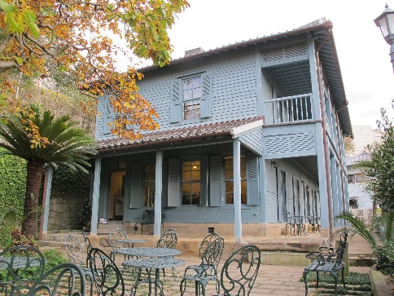
おすすめモデルコース
コース④ 外国人居留地＋出島コース スポット紹介
全行程：約4時間30分
スポット１
史跡出島
国指定史跡（出島和蘭商館跡）。鎖国時代の約200年間、日本で唯一西洋に開かれていた貿易の窓口でした。19世紀、島内には住居や料理部屋、蔵、番所など49棟もの建物があり、現在そのうちの25棟を復元させるための事業が進んでいます。明治期にその役割を終え、陸地の中に埋もれ、人々の記憶からも消えかけていましたが、今から約60年前に長崎市が出島の復元に着手しました。
現在の出島は、大きく3つの時代の遺構や建物等をご覧頂けます。
かつて海に面していた水門、西側ゲートから入場すると19世紀初頭の江戸時代から幕末開国後、明治へと時代をたどることができ、東側ゲートから入場すると、明治から幕末、江戸へと時代を遡ることができます。
スポット2
オランダ坂
東山手洋風住宅群など、異国情緒あふれる東山手に位置しており、近隣には日本で最初の女学校である活水学院・洋風住宅7棟があります。出島に住むオランダ人の影響か、開国後も長崎の人々は東洋人以外を「オランダさん」と呼んでいた為、当時「オランダさんが通る坂」という意味で居留地にある坂はすべてオランダ坂と呼んでいたと考えられています。現在は、主に活水学院下の坂、活水坂、誠孝院（じょうこういん）前の坂がオランダ坂と呼ばれています。
スポット3
東山手甲十三番館
東山手の外国人居留地の代表的な建物です。入館無料ですので、気軽にお立ち寄りできます。初代入居者は香港上海銀行長崎支店の初代支店長であり、昭和の初期にはフランス領事館として使われたこともあります。現在は1階部分を喫茶スペースとして活用しており、ベランダからは大浦天主堂を望むことができます。入館は無料です。

Slide 3
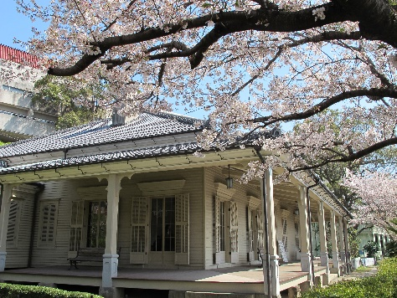
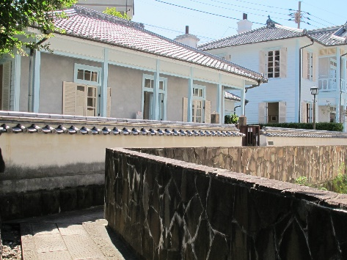
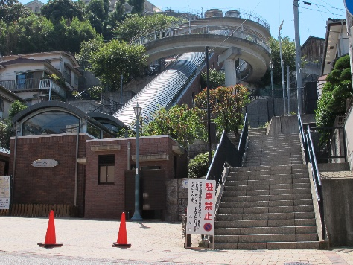
おすすめモデルコース
コース④ 外国人居留地＋出島コース スポット紹介
全行程：約4時間30分
スポット4
東山手十二番館
重要文化財東山手十二番館は、1868年（明治元）に建設されたもので、竣工後ほどなくロシア領事館が置かれました。その後アメリカ領事館やアメリカのメソジスト派（婦人外国伝道協会）の宣教師などの住宅として使われました。1941年（昭和16）に活水学院に譲渡されましたが、1976年（昭和51）に建物は長崎市に寄贈されました。
建築の基本形式は初期洋風建築の形式ですが、正面中央の幅の広い廊下と3つの大きな部屋などに領事館当時の名残りを見ることができます。居留地時代に建設された多くの私学に関する歴史的資料を展示しています。
スポット5
東山手洋風住宅群
明治20年代後半頃に建築されたこれらの木造洋館は、狭小な宅地に密集した形で7棟の建物が建ち、内外とも意匠・仕上げが質素、構造上各棟がほぼ同一なことから、社宅または賃貸住宅として計画的に建設されたのではないかと推定されている建物です。昭和58～63年（1983～88）にかけて保存修理が行われました。現在6棟は居留地時代の様子を写真・ビデオで解説する東山手地区町並み保存センター、古写真・埋蔵資料館、国際交流の場・ワールドフーズレストラン東山手「地球館」として活用されています。
スポット6
グラバースカイロード
坂が多い長崎ならではの斜行エレベーター。グラバー園がある南山手の斜面地を運行する斜行エレベーターです。丸窓からは長崎のシンボルとも呼べる長崎港と稲佐山をセットで眺めることができます。宝石をちりばめたような美しい夜景もご覧いただけます。

Slide 4
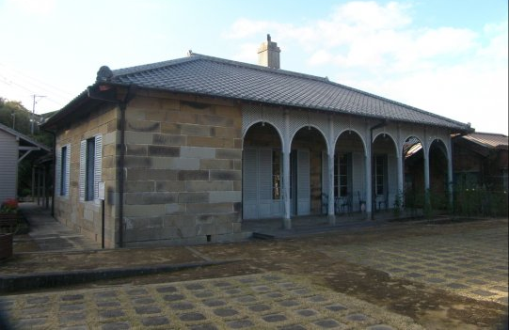
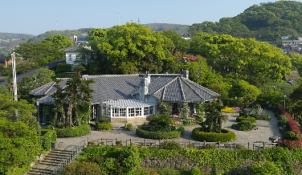
おすすめモデルコース
コース④ 外国人居留地＋出島コース スポット紹介
全行程：約4時間30分
スポット7
南山手レストハウス
元治元年（1864）から慶応元年（1865）の幕末に建造。設計・施工者は不明。
外国人居留地初期における住宅の特徴である石造の外壁で、グラバー園内の重要文化財3棟には見られない石柱と木柱が併用された造りとなっています。
グラバー園に隣接するこの建物は復元され、平成15年（2003）5月から観光客が気軽に休憩できるレストハウスとして一般公開されています。
表門からは大浦天主堂と長崎港が重なる美しい景色が堪能でき、館内では長崎の古写真、歴史に関するビデオを見ることができます。
スポット8
グラバー園
「グラバー園」は、 世界文化遺産に登録された旧グラバー住宅や、旧リンガー住宅・旧オルト住宅を核に、市内に点在していた6つの明治期の洋館を移築復元したものです。
園内は長崎独特の坂の地形のため、動く歩道、エスカレーターを設け、壁泉・石畳による回遊道路をめぐらし、異国情緒あふれる観光名所としてたくさんの人々に親しまれ、年間100万人以上の観光客が訪れています。 長崎港、稲佐山をはじめとする緑したたる山々、人々の息づかいが感じられる街並み。偉人たちも魅せられた絶景が広がるとびきりのビュースポットでもあります。 特に、旧三菱重工造船所第２ドックハウスのベランダからの景観は圧巻で港内を行き交う船の音が間近に聞こえてくる旧リンガー住宅前庭や、旧グラバー住宅前からの景色もオススメです。また園内には至る場所に花々が配され、いつ訪れても四季折々の花々を愛でる喜びを味わうことができます。
夜のグラバー園は、昼間とは違うロマンチックな雰囲気を味わうことができます。夜の観光として、7月中旬から10月初旬夜間開園を実施し、旧グラバー住宅をはじめとした洋館群がライトアップされます。
園内にあるハートストーンは「カップルでこの石に手を重ねると幸せになれる」「この石に触れて願いごとをすれば恋が叶う」などいずれも恋愛に関する伝説を持ち、パワースポットとして人気急上昇中です。

Slide 5
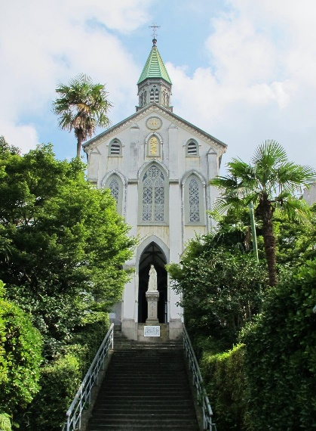
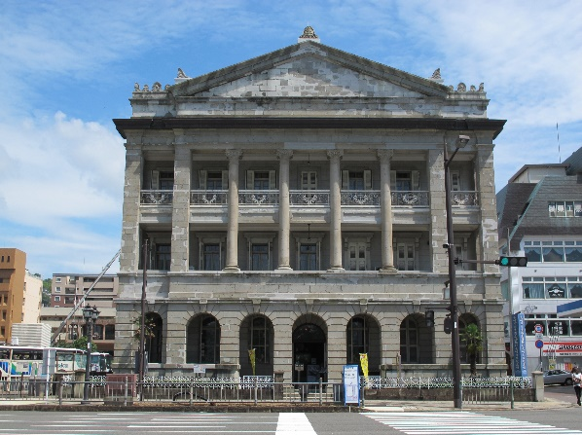
おすすめモデルコース
コース④ 外国人居留地＋出島コース スポット紹介
全行程：約4時間30分
スポット9
大浦天主堂
幕末の開国にともなって造成された長崎居留地の中に、在留外国人のために建設した中世ヨーロッパ建築を代表するゴシック調の国内現存最古の教会堂です。聖堂内を飾るステンドグラスには、約100年前のものもあります。
直前に列聖されたばかりの「日本二十六聖殉教者」に捧げられました。西坂の丘で殉教した二十六聖人へ祈りを捧げるために建てられたため、正面は西坂の丘に向けられています。
設計指導者はフランス人宣教師のフューレ、プティジャンの両神父で、施工は天草の小山秀之進（のちに、「秀（ひいで）と改名」）です。元治元年（1864）末に竣工し、翌年2月に祝別されました。この直後の3月に、浦上の潜伏キリシタンが訪れ、信仰を告白したことにより、世界の宗教史上にも類を見ない劇的な「信徒発見」の舞台となりました。
明治8年(1875)と同12年（1879）の増改築により、平面形式と外観デザインも変容し、外壁も木造から煉瓦造に変更されましたが、内部空間の主要部には創建当初の姿が温存されています。また昭和8(1933)年に国宝となるが原爆で被害を受け、昭和28(1953)年、日本最古の教会堂として国宝に再度指定されました。
スポット10
長崎市旧香港上海銀行長崎支店記念館（長崎近代交流史と孫文・梅屋庄吉ミュージアム）
香港上海銀行は、開港して間もない幕末の長崎に代理店を置いて活動を始め、明治25年（1892）長崎に支店を開設しました。香港上海銀行長崎支店の新社屋として明治から昭和初期の建築界の異才下田菊太郎が設計した現存する唯一の遺構であり、明治37年（1904）に竣工しまし た。長崎市内の石造り洋館としても最大級の物です。
この支店は当時神戸以西唯一の外国銀行で、在留外国人のなかでも貿易商を主な取引先として外国為替やロンドン・上海・香港における外貨の売買を主要業務とした特殊為替銀行でした。昭和6年（1931）、長崎支店が閉鎖された後は、梅香崎警察署、大浦警察署、長崎市歴史民俗資料館として利用され、親しまれてきました。
平成3年（1991）、市民の声を受けて建物の調査・保存修理に着手、老朽化した建物を半解体修理するとともに長い年月の中で失われた装飾部などの復原を行いました。平成7年（1995）、建物は建設当初の姿となってよみがえり、平成8年（1996）10月に「長崎市旧香港上海銀行長崎支店記念館」として開館、平成26年（2014）4月には「長崎近代交流史と孫文・梅屋庄吉ミュージアム」を併設し、リニューアルオープンしました。
1階は、香港上海銀行長崎支店の歴史と小音楽会などのための多目的ホール、2階は中国革命の父孫文とその孫文を支え続けた長崎出身の実業家･梅屋庄吉の国境を越えた友情の歴史、3階は貿易港長崎の歴史、建築家下田菊太郎についての展示を行い長崎の港の歴史を紹介しています。

Slide 6
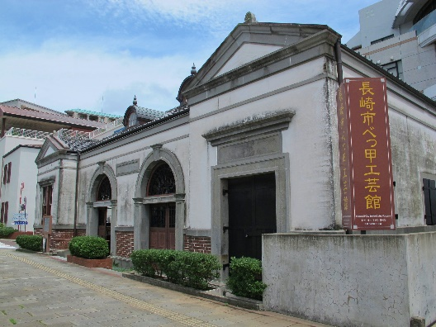
おすすめモデルコース
コース④ 外国人居留地＋出島コース スポット紹介
全行程：約4時間30分
スポット11
べっ甲工芸館
「長崎市べっ甲工芸館」は、国指定重要文化財「旧長崎税関下り松派出所」の約4年間の保存修理工事を経て、べっ甲工芸品及び税関資料を市民の観覧に供し文化的向上に資することを目的に、平成14年4月10日にオープンしました。
「旧長崎税関下り松派出所」は、明治31年に建設され、平成2年3月に国の重要文化財に指定されおり、建物自体は小規模ではありますが、明治時代の税関施設の状況をよく伝えており、歴史的な価値だけでなく、海岸通りの景観形成にも重要な役割を担っています。
「長崎市べっ甲工芸館」では、歴史と伝統に培われたべっ甲細工の技術と技能を保存するため、社団法人日本べっ甲協会から寄贈を受けた貴重な作品のうち約300点を展示するとともに、ビデオの上映も行っています。
また併せて税関に関する資料等も展示しています。

